Slide 1
CHÀO MỪNG CÁC EM
ĐẾN VỚI BÀI HỌC HÔM NAY!

Slide 2
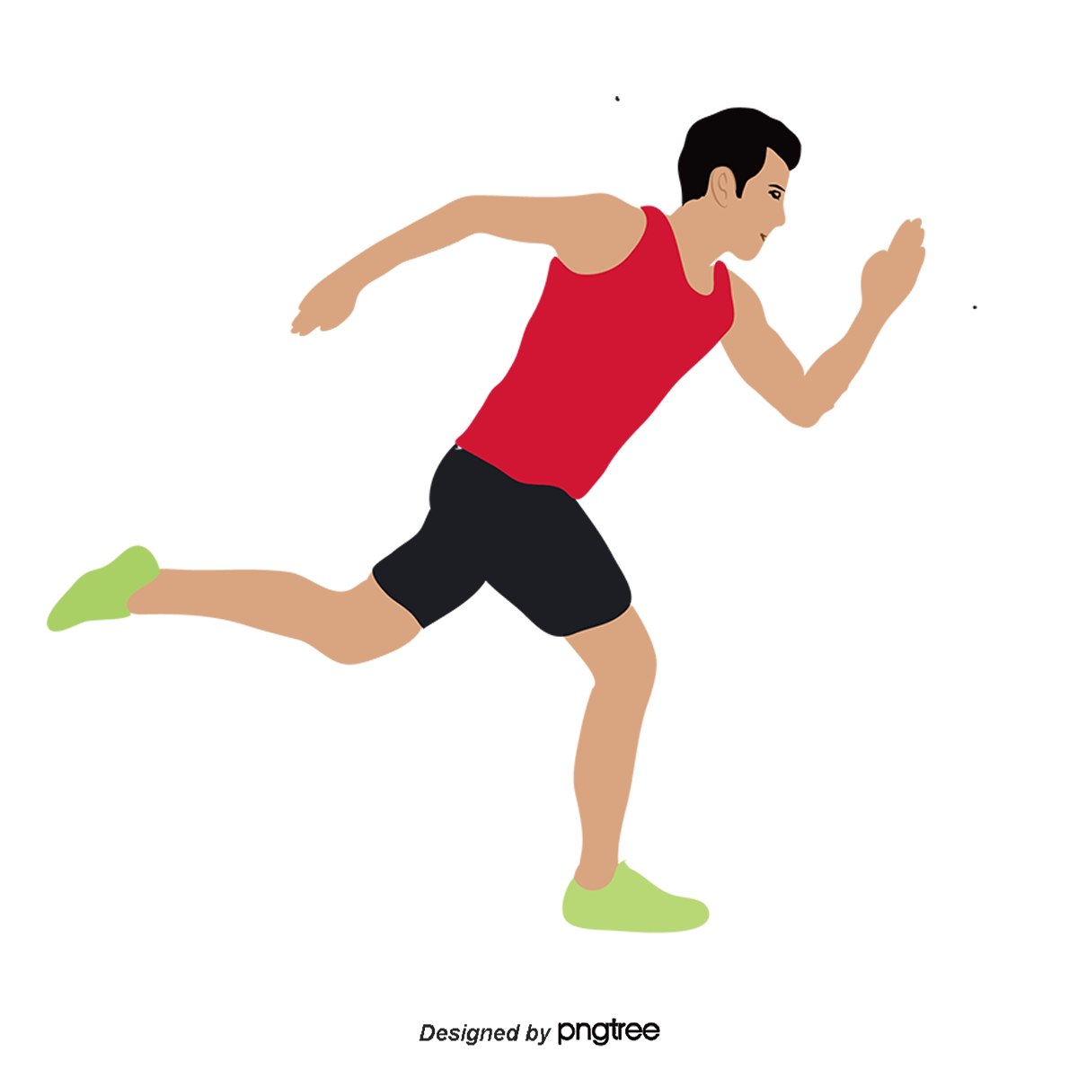
Theo dõi video màn chạy đua của vận động viên điền kinh Việt Nam tại SEA Games 30

Slide 3
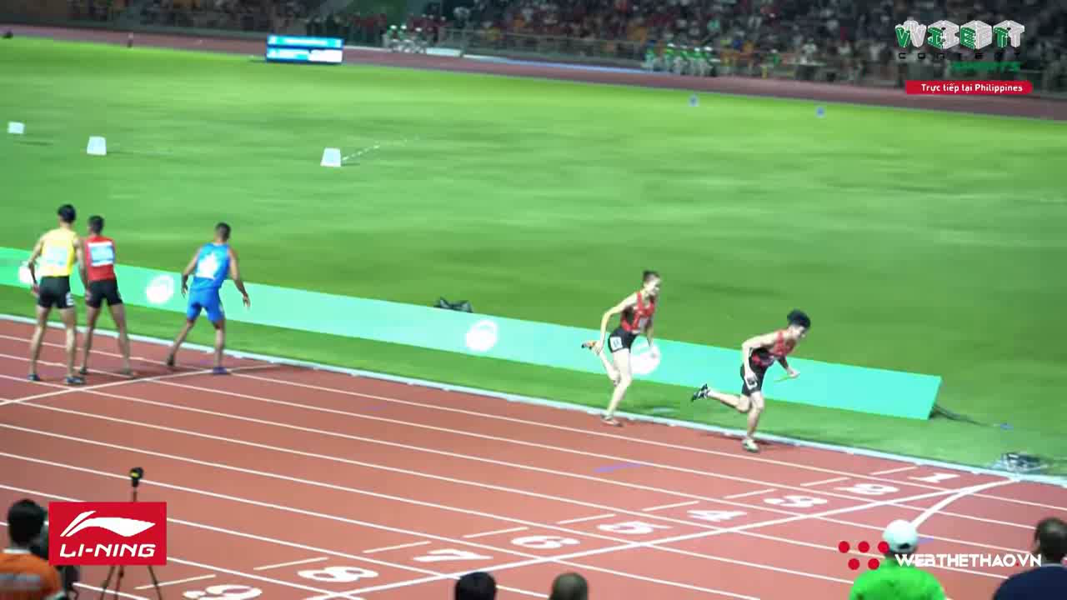

Slide 4

Tại đại hội thể thao Đông Nam Á lần thứ 30 được tổ chức ở Philippines (Phi-líp-pin), một vận động viên đã dành huy chương Vàng ở nội dung thi chạy 10 000m với thành tích 36 phút 23 giây 44. Cứ mỗi giây, vận động viên này chạy được một đoạn đường như nhau hay khác nhau?

Slide 5
CHỦ ĐỀ 1: MÔ TẢ CHUYỂN ĐỘNG
BÀI 1: TỐC ĐỘ, ĐỘ DỊCH CHUYỂN VÀ VẬN TỐC

Slide 6
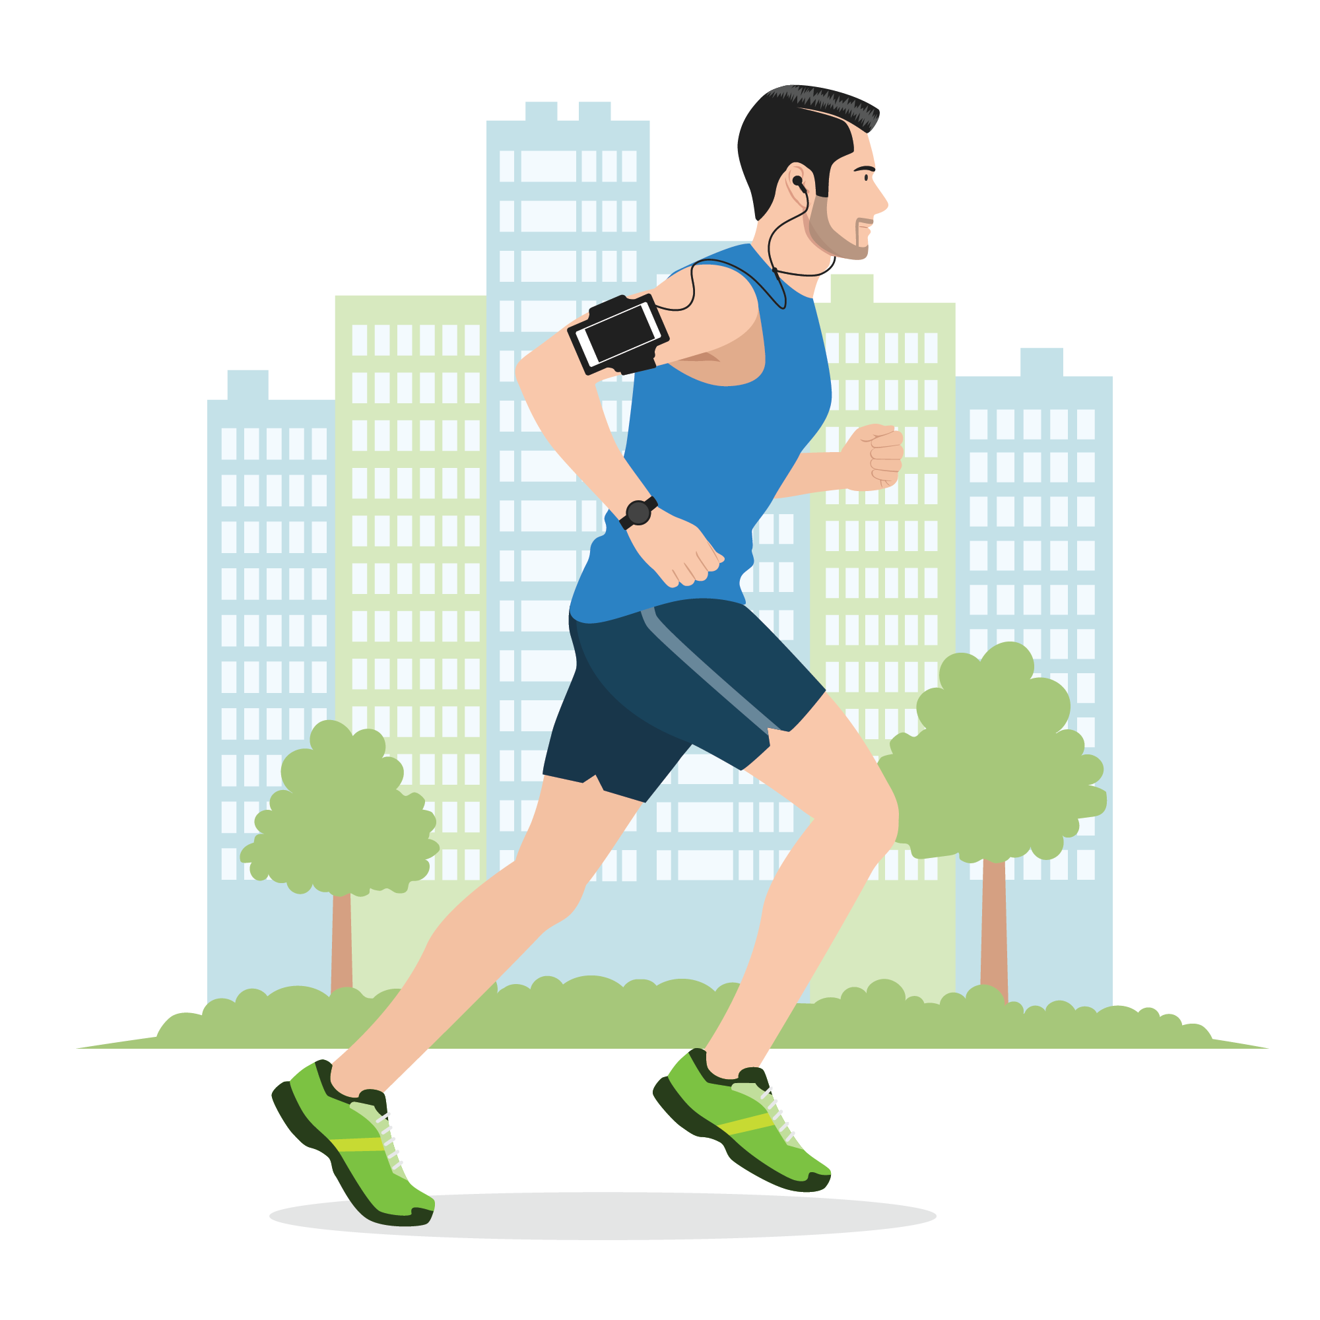
NỘI DUNG BÀI HỌC
01
02
03
04
Tốc độ
Quãng đường và độ dịch chuyển
Vận tốc
Một số phương pháp đo tốc độ

Slide 7
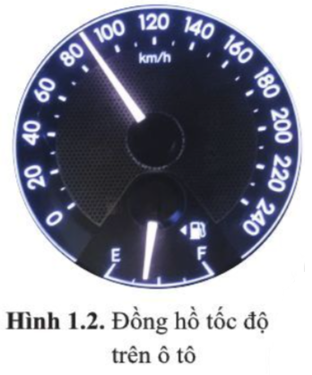
I. Tốc độ
1. Tốc độ trung bình
Quan sát hình 1.2 SGK trang 16 và trả lời câu hỏi:
Kim của đồng hồ đo tốc độ trên ô tô chỉ vào con số ứng với vạch giữa 80 và 100; kim này đang chỉ tốc độ trung bình hay tốc độ tức thời của ô tô?

Slide 8
.
Suy nghĩ và trả lời câu hỏi:
Thế nào là tốc độ tức thời?
Thế nào là tốc độ trung bình của một vật chuyển động?
Tốc độ trung bình được tính bằng công thức nào?

Slide 9

KẾT LUẬN
Tốc độ trung bình là đại lượng đặc trưng cho độ nhanh, chậm của chuyển động và được tính bằng thương số giữa quãng đường đi được với khoảng thời gian đi hết quãng đường ấy.

Slide 10
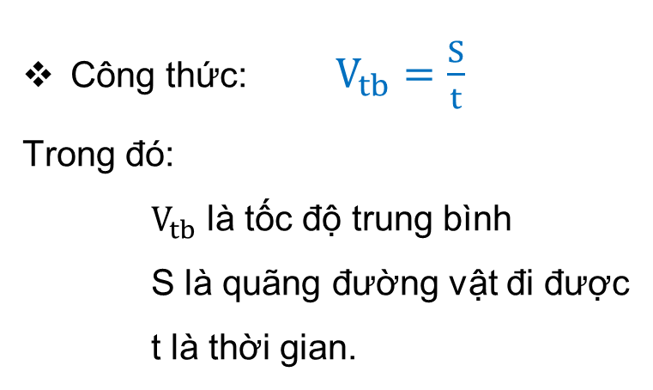
KẾT LUẬN
Công thức: $V_{tb}=\frac{S}{t}$
Trong đó:
$V_{tb}$ là tốc độ trung bình
S là quãng đường vật đi được
t là thời gian.
Tốc độ trung bình tính trong một thời gian rất ngắn được gọi là tốc độ tức thời.

Slide 11
2. Đơn vị đo tốc độ
Quãng đường: m
Thời gian: giây (s)
Vận tốc trung bình: m/s
Đọc thông tin mục 2 SGK và trả lời câu hỏi:
(1) Quãng đường được đo bằng đơn vị nào?
(2) Thời gian được đo bằng đơn vị nào?
(3) Từ câu (1) và (2) em hãy cho biết đơn vị đo tốc độ là gì? Kí hiệu?
Lưu ý: Việc lựa chọn đơn vị đo còn phụ thuộc vào tình huống

Slide 12


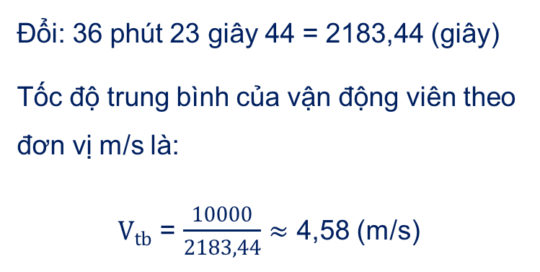
Giải
Một vận động viên đã chạy
10 000m trong một thời gian là 36 phút 23 giây 44. Tính tốc độ trung bình của vận động viên đó theo đơn vị là m/s?
Đổi: 36 phút 23 giây 44 = 2183,44 (giây)
Tốc độ trung bình của vận động viên theo đơn vị m/s là:
$V_{tb}$ = $\frac{10000}{2183,44}$ $≈$ 4,58 (m/s)

Slide 13
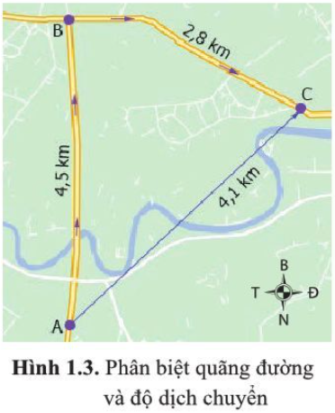
II. Quãng đường và độ dịch chuyển
Quãng đường là độ dài tuyến đường mà vật đã đi qua.
Độ dịch chuyển là khoảng cách mà vật di chuyển theo một hướng xác định.
Quãng đường là một đại lượng vô hướng. Độ dịch chuyển là một đại lượng vectơ, có độ lớn và hướng xác định.

Slide 14


Khi nào quãng đường và độ dịch chuyển của một vật chuyển động có cùng độ lớn?
Quãng đường và độ dịch chuyển của một vật chuyển động có cùng độ lớn khi có cùng vận tốc và thời gian.

Slide 15
Một xe ô tô xuất phát từ tỉnh A, đi đến tỉnh B, rồi lại trở về vị trí xuất phát ở tỉnh A. Xe này đã dịch chuyển so với vị trí xuất phát một đoạn bằng bao nhiêu?
Bằng 0

Slide 16

III. Vận tốc
Vận tốc được xác định bằng độ dịch chuyển trên khoảng thời gian thực hiện độ dịch chuyển ấy.
Vận tốc là một đại lượng vectơ.
Nếu biết độ dịch chuyển trong một khoảng thời gian, thì vận tốc được xác định là:

Slide 17
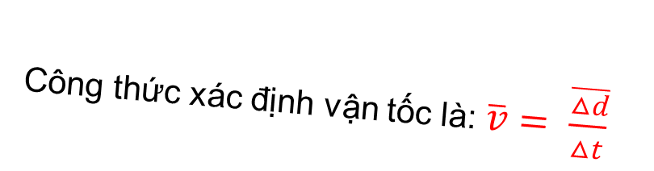
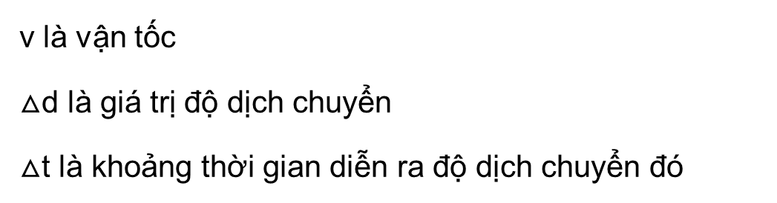
.
Công thức xác định vận tốc là: $\overline{v}= \frac{\overline{△d}}{△t}$
Trong đó:
v là vận tốc
$△$d là giá trị độ dịch chuyển
$△$t là khoảng thời gian diễn ra độ dịch chuyển đó
Đơn vị đo vận tốc: m/s

Slide 18

Thảo luận và trả lời câu hỏi:
Vận tốc của một vật là không đổi nếu nó chuyển động với tốc độ không đổi theo một hướng xác định. Tại sao nếu vật di chuyển theo đường cong thì vận tốc của vật là thay đổi?

Slide 19


Khi vật chuyển động theo đường cong thì độ dịch chuyển$△$ $\overline{d}$ của vật thay đổi dẫn đến vectơ thay đổi do đó vận tốc của vật thay đổi

Slide 20
Hoàn thành bài tập sau:
Phát biểu nào sau đây nói về vận tốc, quãng đường, độ dịch chuyển?
a) Con tàu đã đi 200km về phía Đông Nam.
b) Một xe ô tô đã đi 200km từ Hà Nội đến Nam Định.
c) Một thùng hàng được kéo thẳng đứng lên với mỗi 2m trong một giây.
Độ dịch chuyển
Quãng đường
Vận tốc

Slide 21
IV. Một số phương pháp đo tốc độ
1. Phương pháp đo tốc độ
Xác định tốc độ của một vật chuyển động bằng cách đo thời gian vật đi giữa hai vị trí xác định và khoảng cách (hay quãng đường) giữa chúng.
Trong nhiều trường hợp có thể không đo trực tiếp được quãng đường bằng dụng cụ đo độ dài mà phải qua các bước trung gian.

Slide 22

2. Đo tốc độ trong phòng thực hành
Có những cách nào đo tốc độ trong phòng thực hành?
Chia lớp thành 4 nhóm, thực hiện nhiệm vụ:
Nhóm 1 + 3: Tìm hiểu về cách dùng cổng quang điện và đồng hồ đo thời gian hiện số.
Nhóm 2 + 4: Tìm hiểu cách dùng xe kĩ thuật số.

Slide 23
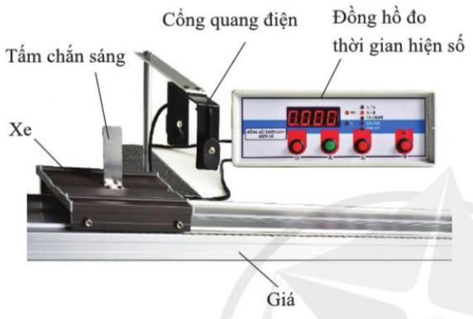
Dùng cổng quang điện và đồng hồ đo thời gian hiện số:
Tốn nhiều bước tính
Sai số có thể bé
So sánh các phương pháp đo tốc độ được trình bày ở trên, rút ra một số ưu điểm và nhược điểm của chúng?

Slide 24
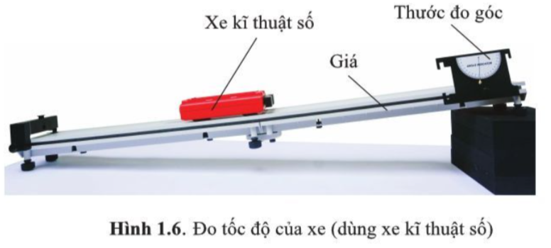
Dùng xe kĩ thuật số:
Nhanh gọn, tính luôn được tốc độ của xe bằng bộ phận xử lí được lập trình.
Sai số nhỏ.
So sánh các phương pháp đo tốc độ được trình bày ở trên, rút ra một số ưu điểm và nhược điểm của chúng?

Slide 25

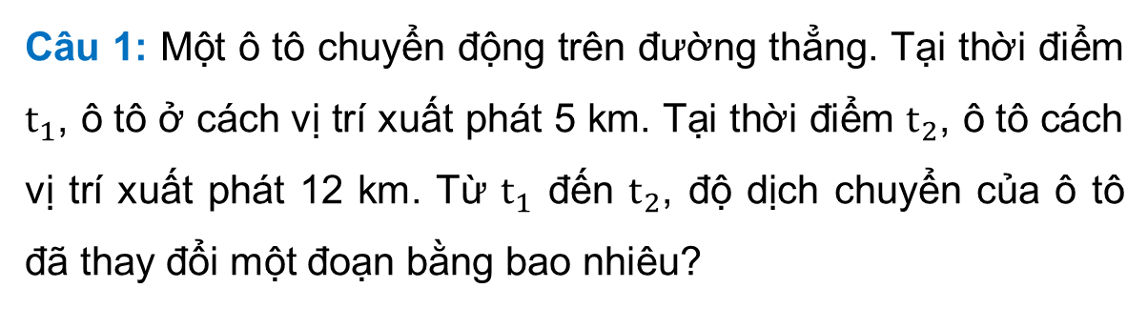
LUYỆN TẬP
Câu 1: Một ô tô chuyển động trên đường thẳng. Tại thời điểm $t_{1}$, ô tô ở cách vị trí xuất phát 5 km. Tại thời điểm $t_{2}$, ô tô cách vị trí xuất phát 12 km. Từ $t_{1}$ đến $t_{2}$, độ dịch chuyển của ô tô đã thay đổi một đoạn bằng bao nhiêu?
Độ dịch chuyển của ô tô đã thay đổi một đoạn bằng: 12 – 5 = 7 (km)

Slide 26
Câu 2: Kết quả đo thời gian tấm chắn sáng (rộng 10 mm) đi qua cổng quang điện được cho ở bảng 1.2.
Lần đo | 1 | 2 | 3
Thời gian (s) | 0,101 | 0,098 | 0,102
Từ số liệu ở bảng 1.2, tính thời gian trung bình và sai số tuyệt đối trung bình của phép đo.

Slide 27
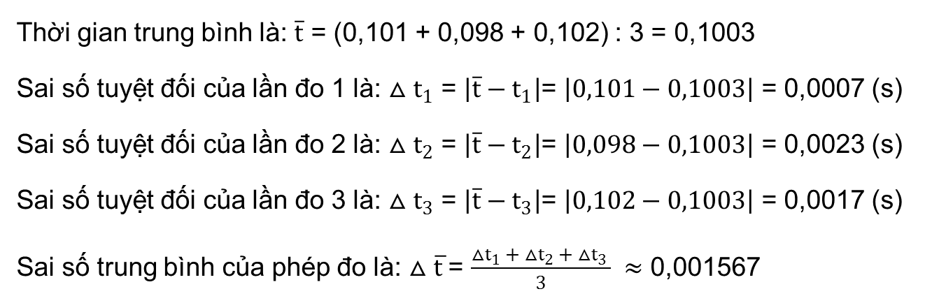
Giải
Thời gian trung bình là: $\overline{t}$ = (0,101 + 0,098 + 0,102) : 3 = 0,1003
Sai số tuyệt đối của lần đo 1 là: $△t_{1}$ = $\left|\overline{t}−t_{1}\right|$= $\left|0,101−0,1003\right|$ = 0,0007 (s)
Sai số tuyệt đối của lần đo 2 là: $△t_{2}$ = $\left|\overline{t}−t_{2}\right|$= $\left|0,098−0,1003\right|$ = 0,0023 (s)
Sai số tuyệt đối của lần đo 3 là: $△t_{3}$ = $\left|\overline{t}−t_{3}\right|$= $\left|0,102−0,1003\right|$ = 0,0017 (s)
Sai số trung bình của phép đo là: $△\overline{t }$= $\frac{△t_{1} + △t_{2} + △t_{3} }{3} ≈$ 0,001567

Slide 28

VẬN DỤNG
Em hãy lập phương án để đo được tốc độ của xe chuyển động trên máng đỡ bằng các dụng cụ sau đây: Xe kĩ thuật số kèm bộ xử lí số liệu, giá đỡ.

Slide 29
HƯỚNG DẪN VỀ NHÀ
Ôn lại kiến thức đã học
Hoàn thành bài tập trong SGK
Tìm hiểu nội dung bài 2

Slide 30
CẢM ƠN CÁC EM
ĐÃ LẮNG NGHE BÀI GIẢNG!

